Slide 1

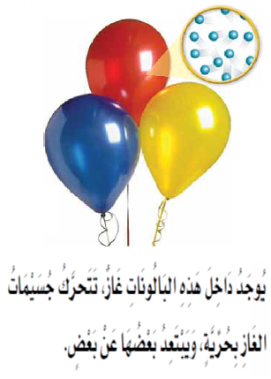
العلوم | المادة
الرابع الابتدائي | الصف
الثاني | الفصل الدراسيّ
الخامسة(المادة) | الوحدة
التاسع(المادة وتغيراتها) | الفصل
وصف المادة | الدرس الأول
وزارة التربية والتعليم – الفصل الدراسي الثاني 2020-2021م

Slide 2

وصف المادة العلوم - الصف الرابع الابتدائي
أهداف الدرس
((1– توضيحُ مفهومِ المادة.
((2– استنتاجُ خواصِّ المادة.
((3– المقارنةُ بين خواصِ حالات المادة الثلاث.
وزارة التربية والتعليم – الفصل الدراسي الثاني 2020-2021م

Slide 3
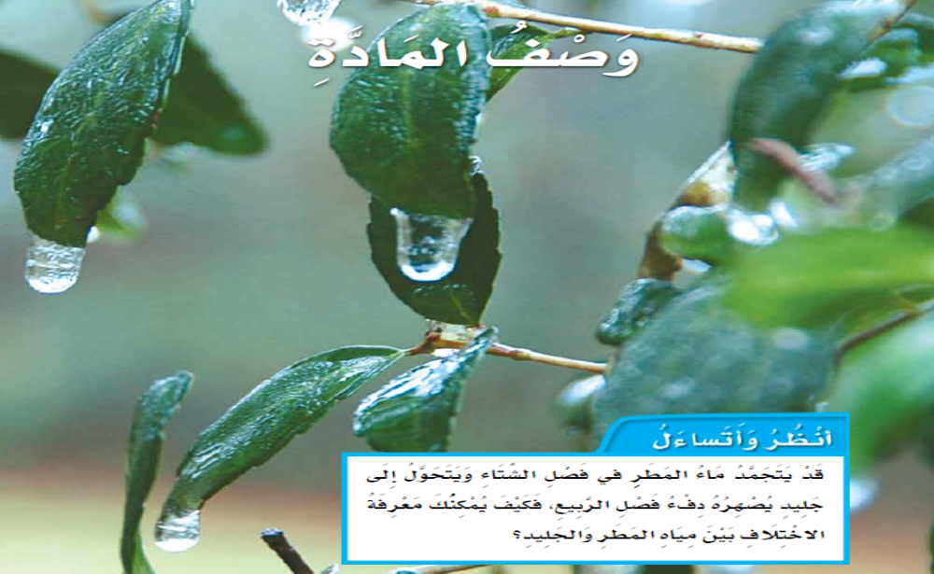
وصف المادة العلوم - الصف الرابع الابتدائي
وصف المادة
وزارة التربية والتعليم – الفصل الدراسي الثاني 2020-2021م

Slide 4
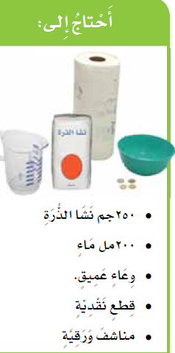
وصف المادة العلوم - الصف الرابع الابتدائي
وصف المادة
نشاط استقصائي: كيف يمكنني معرفة ما إذا كان الجسم صلبًا أم سائلًا؟
للإجابة عن هذا السؤال، قمْ بتنفيذ الخطوات التالية:
صب الماء على نشا الذرة في الوعاءِ العميق.
امزجْ الماء ونشا الذرة معًا بإصبعك.
لاحظ المادةَ الجديدةَ الناتجةَ وسجل ملاحظاتك عنها.
اضغطْ على سطحِ المادةِ بإصبعك، هل انتشرت المادة خارج الوعاء العميق؟
ضعْ قطعةً نقديةً على السطحِ. هل تبقى على السطحِ أم تنغمر؟
وزارة التربية والتعليم – الفصل الدراسي الثاني 2020-2021م

Slide 5
وصف المادة العلوم - الصف الرابع الابتدائي
وصف المادة
تابع/ نشاط استقصائي
لعلك لاحظت أثناء تنفيذك لهذا النشاط ما يلي:
يتكونُ خليطٌ أكثر ليونة من المادةِ الصلبةِ وأكثر صلابة من المادة السائلة.
عدم انتشارِ المادةِ خارج الوعاء عند الضغط عليها.
تنغمرُ القطعة النقدية ببطء عند وضعها على سطحِ المادة المتكونة.
وزارة التربية والتعليم – الفصل الدراسي الثاني 2020-2021م

Slide 6
وصف المادة العلوم - الصف الرابع الابتدائي
خواص المادة
ما المادة؟
عندما نمزجُ نشا الذرة والماء نحصلُ على مادةٍ ذات قوام سميكٍ لزج، يمكننا رؤيتها ولمسها، وتأخذُ حيِّزًا في الوعاءِ، مثلُ الكثيرِ من الأشياءِ(الموادِّ).
المادة : كلُّ شيءٍ له كتلةٌ ويشغلُ حيزًا.
معظمُ الأشياءِ تتكونُ من مادةٍ، فالهواءُ الذي نتنفسهُ مادةٌ، والكتابُ الذي نقرأهُ مادةٌ، بينما لا يعدُ كلٌ من الحرارةِ والضوءِ مادةً لأنهما لا يشغلان حيزًا.
الخاصية: صفةٌ نستطيعُ ملاحظتها؛ فاللونُ والشكلُ والحجمُ من خواصِ المادة، أي أن خواصَ المادةِ من طرائقِ وصفها.
وزارة التربية والتعليم – الفصل الدراسي الثاني 2020-2021م

Slide 7
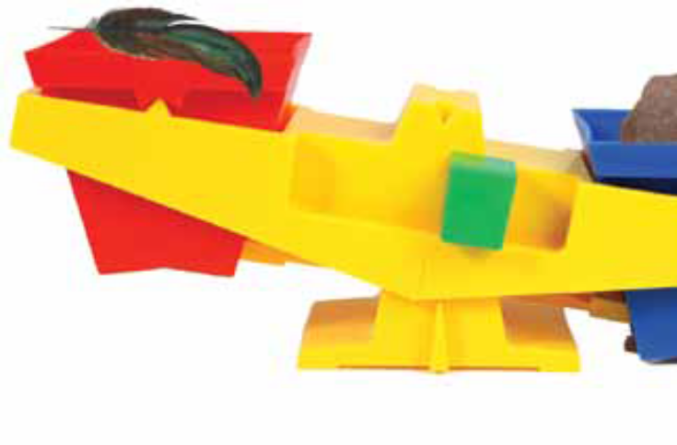
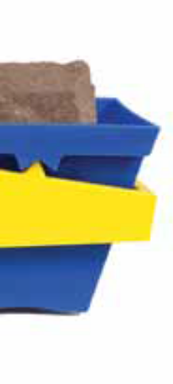
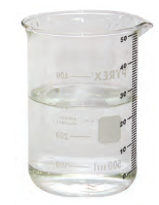
وصف المادة العلوم - الصف الرابع الابتدائي
خواص المادة
المادةُ لها كتلةٌ:
الكتلة: كميةُ المادةِ المكوَّنةِ للجسم، وتقاسُ بوحدةِ الجرامِ(جم) أو الكيلوجرامِ (كجم)، باستعمالِ الميزانِ ذي الكفتين.
المادةُ لها حجمٌ:
الحجم: مقدارُ الفراغِ الذي يشغلهُ الجسمُ، وأقيسُ الحجم بعدِّ المكعبات التي يمكنُ وضعها في الجسمِ ويقاس الحجمُ بوحدة السنتمترُ المكعَّبُ (سم3) أو المتر المكعَّبُ (م3)، ويقاسُ الحجمُ باستعمالِ أدواتٍ مثلُ المخبار المدرجِ، أو الكأسِ المدرجةِ.
وزارة التربية والتعليم –الفصل الدراسي الثاني 2020-2021م

Slide 8
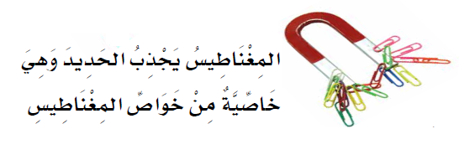
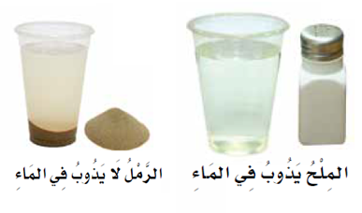
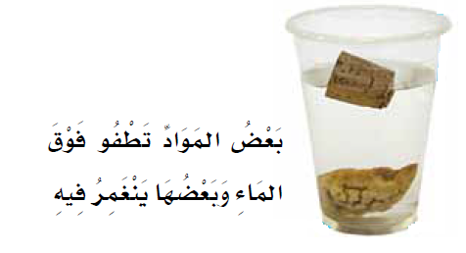
وصف المادة العلوم - الصف الرابع الابتدائي
خواص المادة
المغناطيسية: قدرةُ المادةِ على جذبِ بعضِ الأجسامِ المعدنيةِ. وهي من الخواصِ التي لا يمكننا رؤيتها ولكننا نستطيعُ قياسها.
الذائبية: قدرةُ المادة على الذوبانِ في السائلِ.
فعندما تذوبُ مادةٌ ما في السائلِ فإنها تختفي، فيذوبُ كلٌ من السكرِ والملحِ في الماءِ بينما لا يذوب الرمل فيه، هي كذلك من الخواصِ التي لا يمكننا رؤيتها ولكننا نستطيعُ قياسها.
خواصٌ مفيدةٌ:
الطفو: قوةُ دفع السائلِ أو الغازِ للجسمِ إلى أعلى.
جميعُ الأجسامِ تتأثر بقوةِ دفعٍ عند وضعها في سائلٍ أو غازٍ فإذا كانت قوة الدفعِ كافيةً لرفعِ الجسمِ إلى أعلى فإنه يطفو، وإلا ينغمرُ.
هناك خواصٌ مفيدة لوظائف عديدة، إذا احتجنا إلى قوة نختارُ الحديد، وإذا احتجنا إلى موادَّ خفيفةٍ يمكنُ تشكيلها نختارُ الخشب.
وزارة التربية والتعليم – الفصل الدراسي الثاني 2020-2021م

Slide 9
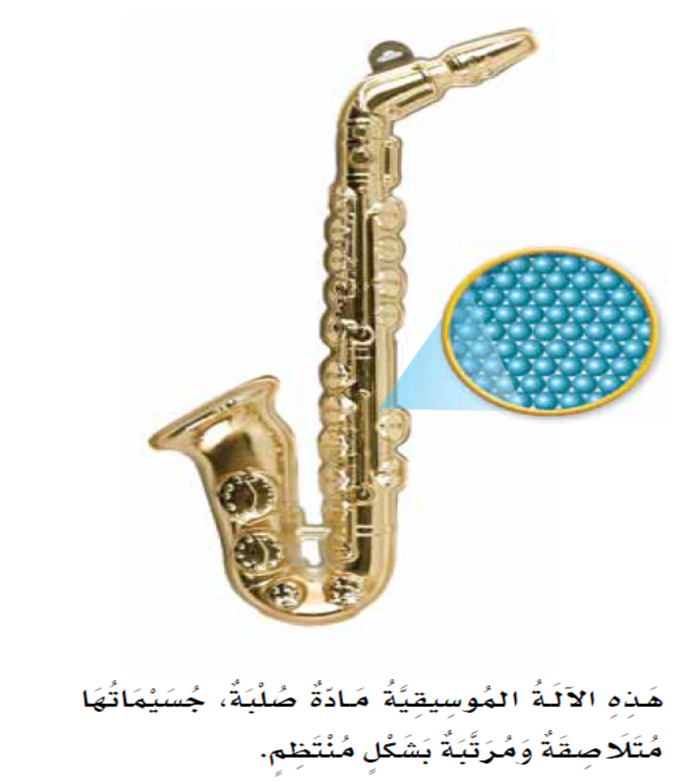
وصف المادة العلوم - الصف الرابع الابتدائي
خواص حالات المادة
توجدُ المادةُ في حالاتٍ ثلاث: الصلبة والسائلة والغازية.
الحالةُ الصلبةُ:
للمادةِ الصلبةِ شكلٌ محددٌ. تشغلُ كميًة محددةً من الفراغ.
تترتبُ جسيماتها بشكلٍ متماسكٍ، وتكون غالبًا مرتبة بأنماطٍ منتظمةٍ.
الأمثلةُ عليها كثيرةٌ فالكتابُ والمقعدُ والحديدُ والقلمُ كلها موادٌ صلبةٌ.
المادةُ الصلبةُ: لها شكلٌ ثابتٌ، وحجمٌ ثابتٌ
وزارة التربية والتعليم – الفصل الدراسي الثاني 2020-2021م

Slide 10
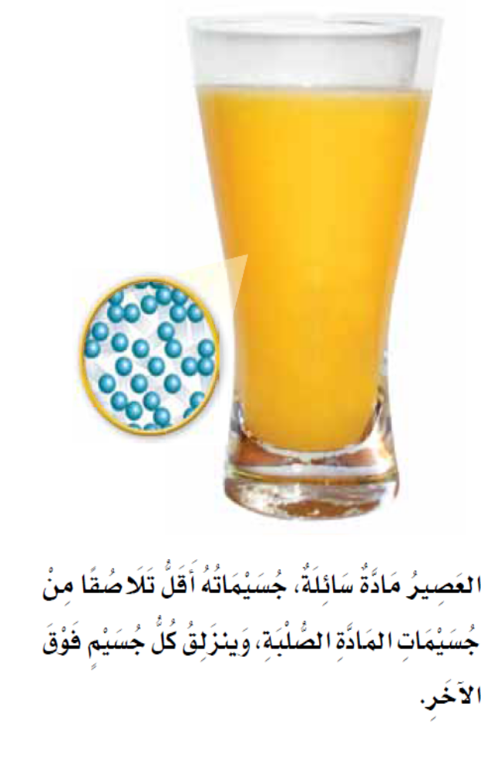
وصف المادة العلوم - الصف الرابع الابتدائي
خواص حالات المادة
الحالة السائلةُ:
للسائلِ شكلٌ محددٌ ، ولكنه يأخذُ شكلَ الوعاءِ الذي يوضعُ فيه.
يشغلُ السائلُ حيِّزًا محددًا من الفراغِ لأنَّ حجمُه يبقى ثابتًا بغضِ النظرِ عن الإناءِ الذي يوضعُ فيه، وإذا انسكبَ السائلُ فإنه ينتشرُ ولكن يبقى حجمُه ثابتًا.
تتحركُ جسيمات السائلِ أكثرَ مما في الحالة الصلبة، وتغير أماكنها بانزلاقها بعضها فوقَ بعضٍ. وتكونُ متباعدةً أكثرَ من جسيماتِ المادةِ الصلبةِ.
الماءُ والحليبُ والزيتُ، كلها موادُّ سائلةٌ.
المادة السائلة: لها شكلٌ غير ثابتٌ، وحجمٌ ثابتٌ.
وزارة التربية والتعليم – الفصل الدراسي الثاني 2020-2021م

Slide 11
وصف المادة العلوم - الصف الرابع الابتدائي
خواص حالات المادة
الحالة الغازية:
الغازُ ليس له شكلٌ محددٌ ، وهو يشبهُ السائلَ في ذلك.
لا يشغلُ الغازُ حيِّزًا محددًا من الفراغِ ويأخذُ شكلَ الوعاءِ الذي يوضعُ فيه وحجمهِ.
على عكس السوائلِ تأخذُ الغازاتُ عمومًا، ومنها الأكسجين، والهيدروجين، وثاني أكسيد الكربون، والهيليوم الموجود في البالون، شكلَ البالون. وعندما ينفجرُ البالون فإن الغاز ينتشرُ في الهواءِ.
جسيماتُ الغازِ تتحركُ بحريةٍ، وهي متباعدةٌ عن بعضها، وتملأُ الفراغَ من حولها، وعندما يقلُ حجمُ الفراغِ الذي تشغلهُ تقتربُ جزيئاتهُ بعضها من بعضٍ.
الغاز: له شكلٌ غير ثابتٌ، وحجمٌ غير ثابتٌ.
وزارة التربية والتعليم – الفصل الدراسي الثاني 2020-2021م

Slide 12
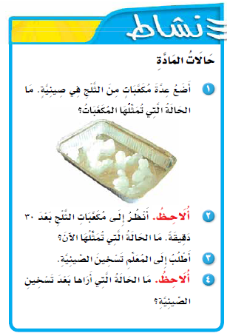
وصف المادة العلوم - الصف الرابع الابتدائي
النشاط التعليمي
نفذ النشاطَ الموضح جانبًا، ودع أحد والديك يساعدك بعملية التسخين.
بعد تنفيذ النشاط لعلك تلاحظُ ما يلي:
أن مكعباتِ الثلجِ بعد خروجها من الثلاجة تكون في الحالةِ الصلبة.
أن مكعباتِ الثلجِ بدأت بالتحول( الانصهار) من الحالة الصلبة إلى الحالةِ السائلةِ بعد (30)دقيقة.
أن الماءَ تبخّر وتحولَ إلى الحالةِ الغازيةِ عندَ تسخينه.
وزارة التربية والتعليم – الفصل الدراسي الثاني 2020-2021م

Slide 13
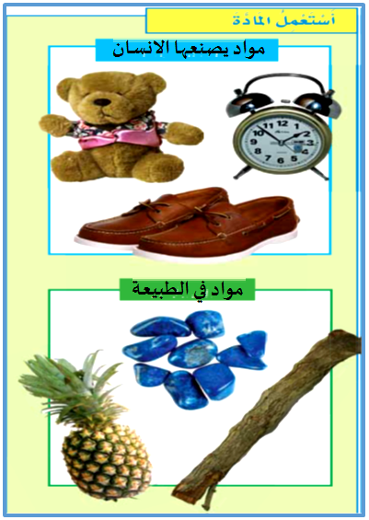
وصف المادة العلوم - الصف الرابع الابتدائي
خواص حالات المادة
ما الذي يحدث للمادة عند استعمالها؟
نستعلُ في حياتنا موادَّ كثيرةٍ، منها ما نستعمله بشكلٍ دائمٍ كالهواءِ، وبعضها نتخلصُ منه في كثيرٍ من الأحيانِ فتصبحُ المادةِ غيرُ مرغوبٍ فيها. وترمى في مكبِّ النفاياتِ. وتقسم هنا المواد إلى قسمين:
1- مواد يمكنُ إعادةِ استعمالها لأغراضٍ أخرى بدلًا من رميها مثل استعمال كرتونة البيض لزرع الحبوبِ.
2- مواد يمكنُ تدويرها أو إعادة تصنيعها مثل الورقِ والبلاستيكِ والزجاجِ.
وزارة التربية والتعليم – الفصل الدراسي الثاني 2020-2021م

Slide 14
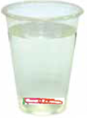
1) كيف يمكننا معرفة أن المقعد مادة؟
وصف المادة العلوم - الصف الرابع الابتدائي
النشاط التقييمي
المقعد له كتلة وحجم بالإضافة إلى خواص أخرى كاللون والصلابة والشكل.
2) أيّ مما يلي يعد مادة؟
✓
الضوء
الهواء
الصوت
الحرارة
3) أي مما يلي من خواص غاز الأكسجين؟
✓
حجمه غير ثابت وشكله غير ثابت
حجمه ثابت وشكله غير ثابت
حجمه غير ثابت وشكله ثابت
حجمه ثابت وشكله ثابت
4) كيف يمكنك إخراج مشبك حديد من كأس به ماء دون أن تلمس الماء في الكأس المجاور؟
عن طريق تقريب مغناطيس إلى الكأس فيجذب المشبك.
وزارة التربية والتعليم – الفصل الدراسي الثاني 2020-2021م

Slide 15
5) اختر الخاصية (الذائبية، الحجم، الطفو.)، وضعها أمام العبارة المناسبة في الجدول أدناه.
وصف المادة العلوم - الصف الرابع الابتدائي
تابع/النشاط التقييمي
الخاصية | العبارة
الحجم
يبلغ مقدار الفراغ الذي يشغله صندوق صغير 100 سم 3
الذائبية
عند إ ضافة كمية من ملح الطعام إلى الماء فإنها تختفي بين جزيئاته.
الطفو
إذا وضعت قطعة فلين في كأس به ماء فإنها تقف عل سطحه من أعلى.
6) ما الفرق بين إعادة استعمال المادة، وتدويرها؟
إعادة الاستعمال تعني إيجاد طريقة استعمال أخرى للمادة نفسها، أما التدوير فيعني إعادة تصنيع المادة لاستخدامها للغرض نفسه أو أغراض أخرى.
وزارة التربية والتعليم – الفصل الدراسي الثاني 2020-2021م

Slide 16
وصف المادة العلوم - الصف الرابع الابتدائي
انتهى الدرس
وزارة التربية والتعليم – الفصل الدراسي الثاني 2020-2021م

